Slide 1
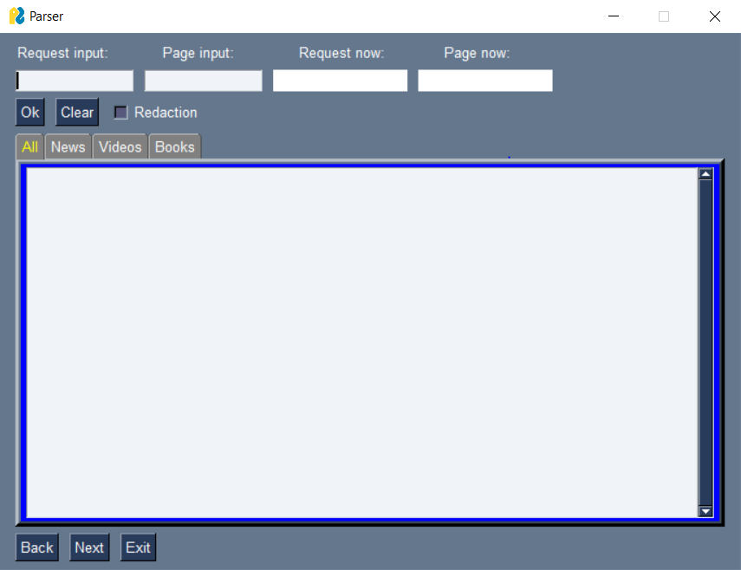
Парсер сторінки пошуку с графічним інтерфейсом
Зробив: Ралюк Роман

Slide 2




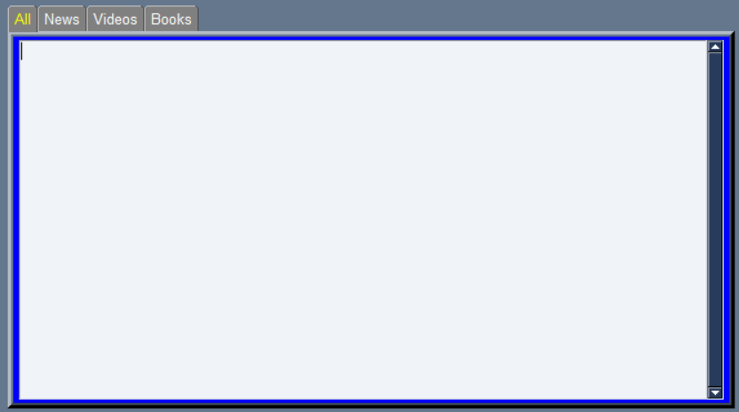
Елементи
Даний графічний парсер має такі елементи:
поле введення для запиту;
поле введення для номера сторінки;
2 поля, де показується поточний запит і номер сторінок;
кнопки: Ok, Clear, Back, Next, Exit;
перемикач redaction;
4 вкладки у кожному з яких є поле.

Slide 3
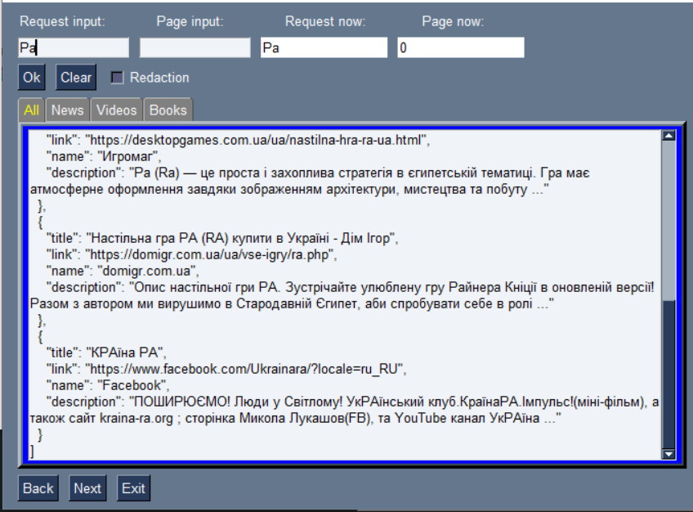
Як працює парсер
Для того щоб зробити запит потрібно ввести запит у поле «Request» і натиснути на кнопку «Ок», тоді в полі що справа появиться ваш запит і парсер почне роботу і через деякий час на той вкладці, на якої ви були, появиться запарсена сторінка.
Щоб закінчити роботу програми, потрібно натичнути на кнопку «Exit» або на кнопку закриття програми
Кнопка «Clear» повністю очищає всю інформацію записану в полі на всіх вкладках

Slide 4
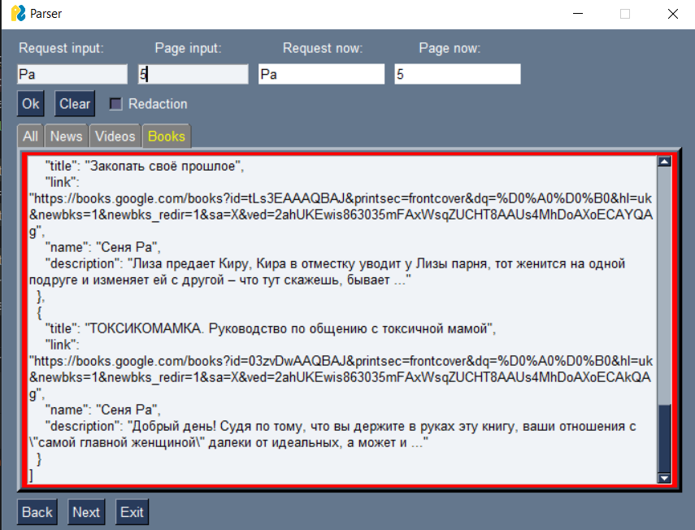
Номер сторінки і вкладки
Також ви можете вибирати разом із запитом також номер сторінки з якого буде запарсено дані. Щоб це зробити вам потрібно вести номер сторінки з якого ви хочете запарсити дані в поле введення «Page» і потім натиснути кнопку, щоб дані збереглися і використалися
І ще в програмі є 4 вкладки, і на якой ви знаходитесь, то на тій і буде використано парсер (кожна вкладка має свій тип запросів)

Slide 5
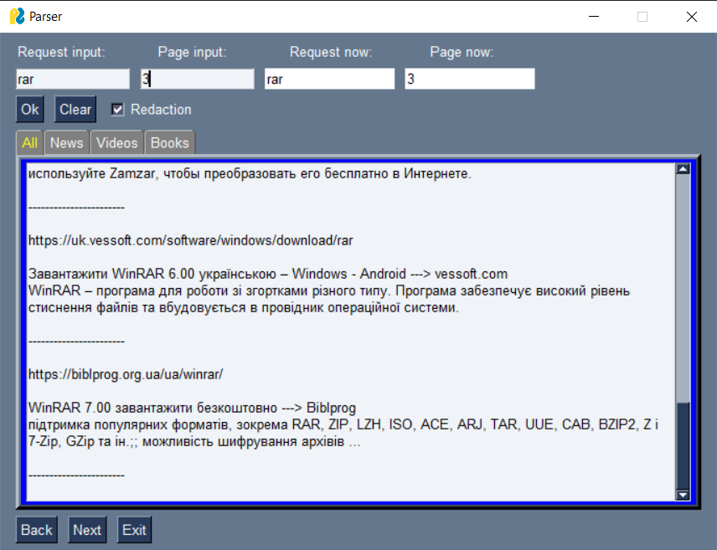
Кнопки та перемикач
В програмі є дві кнопки «Next» і «Back», і кожна з них додає\віднімає до номеру сторінки один та запускає парсер вже з новим значенням номеру. Вони потрібні, якщо Ви захотіли запарсети відразу декілько сторінок з одним запитом без лишнього постійного вводу даних.
Також в програмі є перемикач «Radact», який якщо ввімкнен, то змінює список з словниками, в кому дані сторінки на більш оформлений вид (без дужок, без ключів словника та відокремлено одна від одного)

Slide 6
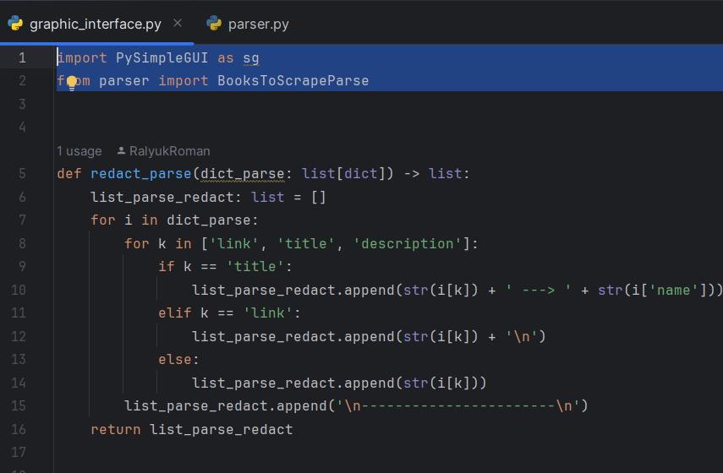
Код
Код зроблений в трьох файлах Python:
в «parser» зроблений клас з самим парсером, який збирає дані сторінки;
в «graphic_interface» створений сам графічний інтерфейс і там і використовується клас, який знаходиться в «parser»;
в «utils», де знаходиться додаткові функції
Деякі словники були зроблені в json файлах.

Slide 7
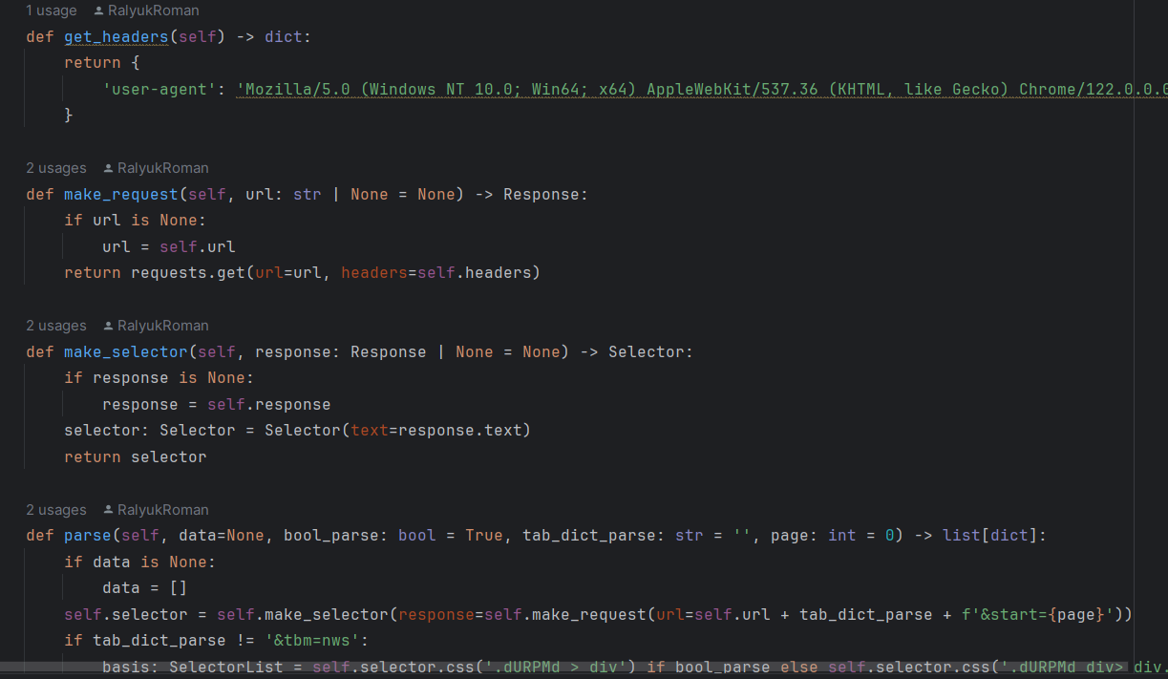
«parser»
Код в файлі «parser» реалізован задопомогою класу, в якому існує декілька методів:
*три з них потрібні для правильной роботи прасера;
*«parse» - є самим парсером, який парсерить сторінку;
*«print» -потрібна для красивого відображення словників.

Slide 8
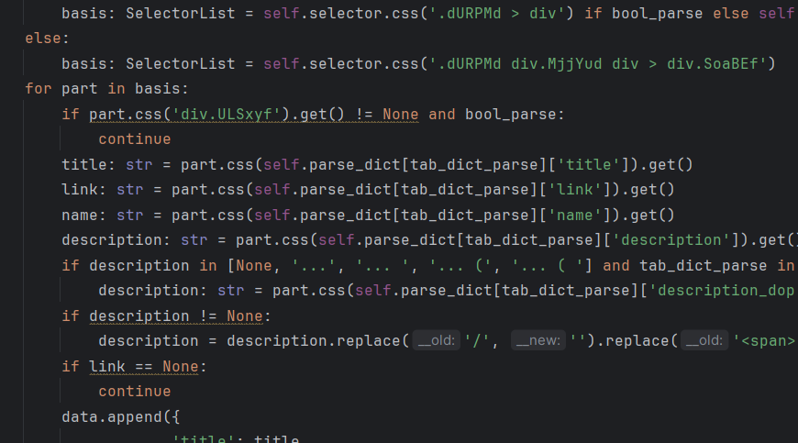
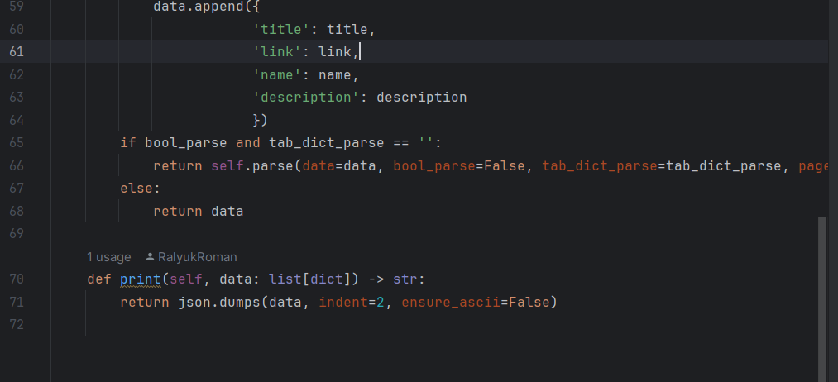
«parser»
Так як сторінка пошуку має свою будову + потрібно стежити за запитом, номер сторінки і вкладці на яку було запарсено, парсер має декілько умов для того, щоб була використанна правильне посилання і для того, щоб парсер розумів, що йому потрібно парсерить, бо кожна вкладка має свої путі до даних.

Slide 9
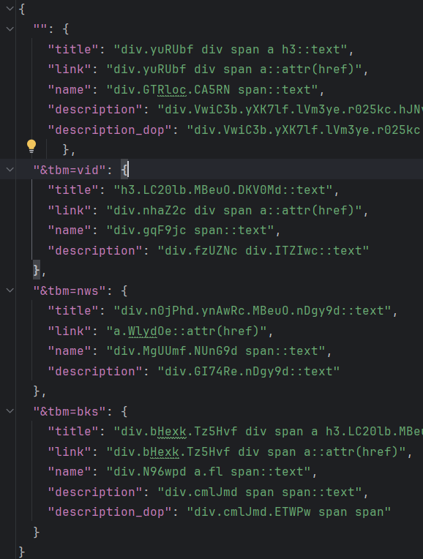
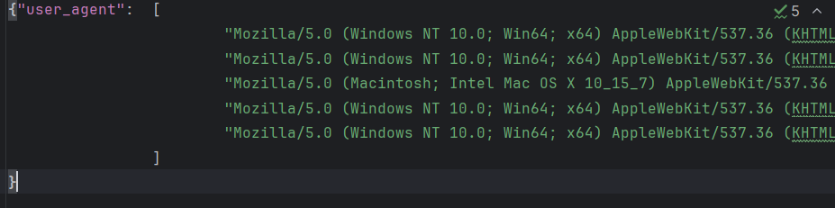
«parser»
Для зручності в парсері є словник зі словниками, який знаходиться в «paths_for_parsing.json», який використовується в коді, в якому є майже всі путі до даних для кожной вкладки. Кожен словник має ключ, з назвою того, що потрібно добавити до посилання, щоб воно ввело на необхідну для парсинга сторінку.

Slide 10
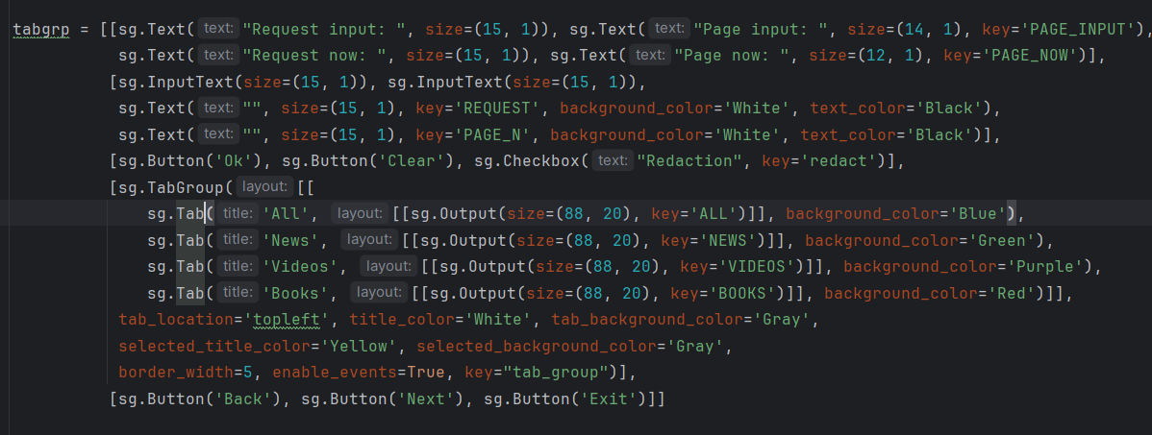
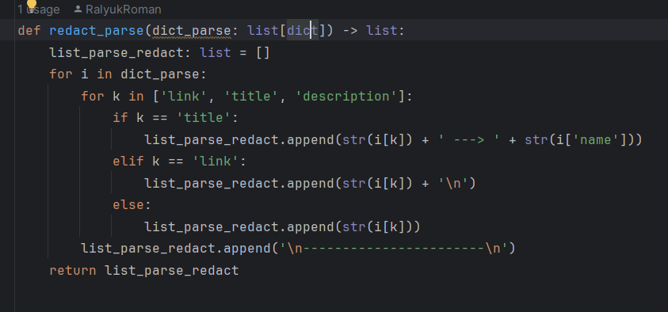
«graphic_interface»
Для створення графіки було використано бібліотеку «pysimplegui». В змінну «tabgrp» прописані всі елементи і їх характеристики і потім використано для створення вікна. В циклі while прописані всі команди і дії програми, там же і прописано використання парсеру, зміну номера сторінки і т.д. Редагування тексту із словника в відкритий формат було зроблено в окремій функції «redact_parse» для зручності використання в коді.

Slide 11
ДЯКУЮ За Увагу!

